Slide 1

Prof. Dr. Ali YILMAZ
TMMOB Jeoloji Mühendisleri Odası
BTK ve Çevre Komisyonu Üyesi http://www.profdraliyilmaz.com
JMO Toplantı Salonu
ANKARA
01-02 Kasım 2019
II. ÇEVRE JEOLOJİSİ ÇALIŞTAYI
SUNUŞ: ÇEVRE JEOLOJİSİNİN TANIMI, KONUMU VE KONU BAŞLIKLARI

Slide 2
ÇEVRE JEOLOJİSİNİN TANIMI
Çevre Jeolojisi, Yer’in yüzey şekillerinin, fiziksel Yer süreçlerinin ve doğal kaynakların insan ve toplum üzerindeki etkilerini incelemenin yanı sıra, çevreyi etkileyen beşeri konuları da kapsamına alarak irdeleyen bir bilimdir.
Buradan da çevre jeolojisinin, temel mirasını jeolojiden almakla birlikte, farklı bilim dallarının kavşağında yer aldığı ve çok disiplinli ortak bir çalışmayı zorunlu kıldığı kolaylıkla söylenebilir.

Slide 3
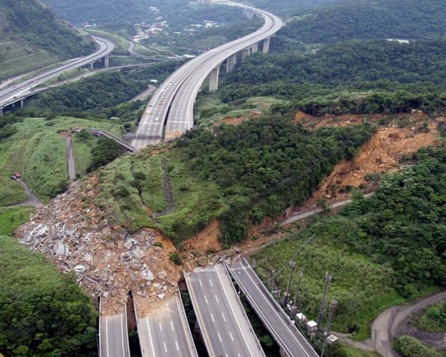
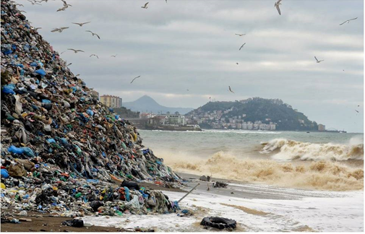
Çevre jeolojisi, YER’de gelişen doğa kaynaklı süreçlerin beşeri yaşama
ve beşeri yaşamın da yeryüzünde gelişen doğal ortama etkilerini irdeler.

Slide 4
ÇEVRE JEOLOJİSİ KONUMU
Çevre Jeolojisi, Temel bilimlerin ve Sosyal bilimlerin yanı sıra Sağlık bilimlerinin ve çeşitli mühendislik alanlarının kavşağında yer alır.
Çevre Jeolojisi, bir yönüyle de Yerküre’yi ya da doğayı anlamayı kolaylaştıran ve çevrenin korunmasına katkı sağlayan bir uygulamadır.
Böyle bir katkı, kıyısında yaşadığımız sürdürülebilir bir yaşam için de gereklidir.

Slide 5
I. ÇEVRE JEOLOJİSİ ÇALIŞTAYININ KONULARI
Bir çevre jeolojisi kitabına bakıldığında aşağıdaki temel konuların yer aldığı açıkça görülür.
1. Planlama, yer seçimi ve karar verme süreci
2. Doğa kaynaklı afetlerin yönetimi
3. Büyük mühendislik yapılarının yönetimi
4. Doğal kaynakların yönetimi
5. Çevre ve toplum sağlığı ile güvenliği
6. Çevre yönetimi
7. Sürdürülebilir kalkınma
VE ANKET ÇALIŞMASI

Slide 6
II. ÇEVRE JEOLOJİSİ ÇALIŞTAYININ KONULARI
1.Termik santrallerin yer seçimi ve yönetimi
2.Nükleer santrallerin yer seçimi ve yönetimi
3. Küresel iklim değişikliğinin Yerküre’ye ve ülkemize etkileri

Slide 7
1. TERMİK SANTRALLERİN YER SEÇİMİ VE YÖNETİMİ
Termik santrallerin yer seçiminde ve bu tesislerin yönetiminin planlanmasında gözetilmesi gereken hususlar:
Mevcut durumun tanımlanması evresi,
Planlama ve hazırlık evresi,
Tesislerin tasarımı,
İnşaat ve işletme evreleri,
İşletme sonrası (rehabilitasyon-iyileştirme) evre,
Bu evrelerin her birinde toprak, su, hava, gürültü, sosyo-ekonomik ve ekolojik ortamlarda ortaya çıkması olası çevresel etkiler ve bu etkilerin denetiminde gözetilmesi gereken hususlar VARDIR.
Teknik sorunlar ve yasal açıdan ortaya çıkan sorunlar (Uluslararası ve ulusal mevzuat açısından), Eğitimden kaynaklanan sorunlar irdelenecektir.

Slide 8
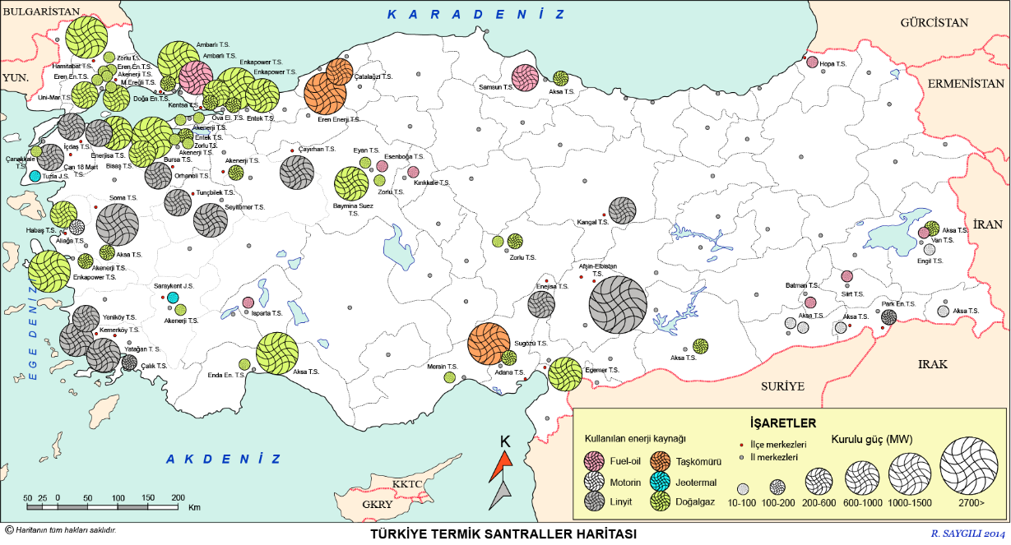
Türkiye ‘nin termik santraller haritası (www.cografyaharita.com).

Slide 9
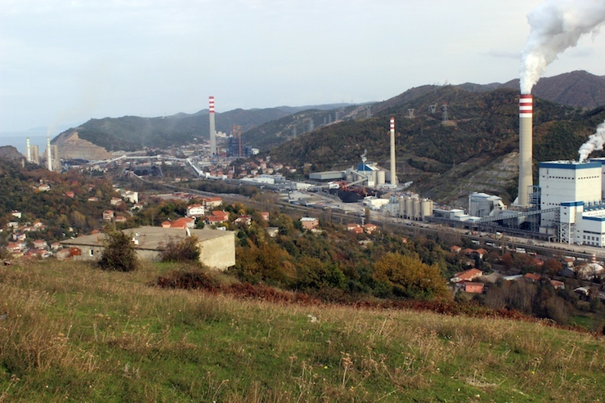
Zonguldak Çatalağzı Termik Santraller dizisi http://www.diken.com.tr/arka-bahcenizde-termik-santral-hayal-edin-catalagzina-hosgeldiniz/

Slide 10
1. GÜN, SUNUMLAR
İsmail SALICI : Termik Santrallerin Yer Seçimi ve Çevreye Etkileri
Tevfik Fikret TEKİN ve Ali YILMAZ : Termik Santrallerin Yer Seçiminde ve Yönetiminde Yaşanan Sorunlar ve Çözüm Önerileri
Handan DÖNMEZ ve Nilgün ERCAN : Kömür Santralleri ve çevresel Etkileri,
Muzaffer BAŞARAN: Türkiye’de Kömürlü Termik Santrallar ve Çevre Teknolojileri
Funda GACAL: Türkiye’de Kömürlü Termik Santrallerin Hava Kirliliği Emisyonları ve Sağlık Etkileri
Özlem KATISÖZ: Ülkemizde Kömür Yatırımları ve Hidrojeolojik Sistemin Karşılıklı Etkileri
Can AYDAY: Termik Santral Planlamasında Gerekli ÇED Raporunun CBS ile hazırlanması: Eskişehir-Alpu Örneği

Slide 11
2. GÜN, SORUNLAR
• Termik santrallerin yer seçiminde gözetilmesi gereken zorunlu faktörler nelerdir? Termik santrallerin etkileyeceği alanın boyutlarını belirleyen faktörler nelerdir?
• Ülkemizde enerji politikalarının oluşturulmasında doğal ve sosyal çevre dikkate alınıyor mu, fayda/maliyet analizi yapılıyor mu, toplumsal yarar gözetiliyor mu?
• Mevcut termik santrallerden üretilen enerji, ülkemiz açısından zorunlu bir seçenek mi?
• Ülkemizde geçerli olan mevzuat yeterli mi, toplum çıkarlarını esas alıyor mu? Mevzuata uyuluyor mu, tesisler denetleniyor mu?
• Ülkemizde termik santrallerin yönetiminde işletmeci firma yetkililerinin ve çalışan personelin, yeterli bilgiye, deneyime ve çevre duyarlılığına sahip olduğu söylenebilir mi?
• Termik santrallerin olumsuz etkilerinin azaltıldığı, daha iyi bir gelecek için yapılması gerekenler nelerdir? Bu konuda (gerek bireysel, gerekse toplumsal örgütler olarak) ne yapmalıyız?

Slide 12
2. NÜKLEER SANTRALLERİN YER SEÇİMİ VE YÖNETİMİ
Nükleer santrallerin yer seçiminde ve bu tesislerin yönetiminin planlanmasında gözetilmesi gereken hususlar:
Mevcut durumun tanımlanması evresi,
Planlama ve hazırlık evresi,
Tesislerin tasarımı,
İnşaat ve işletme evreleri,
İşletme sonrası (rehabilitasyon-iyileştirme) evre.
Bu evrelerin her birinde toprak, su, hava, gürültü, sosyo-ekonomik ve ekolojik ortamlarda ortaya çıkması olası çevresel etkiler ve bu etkilerin denetiminde gözetilmesi gereken hususlar,
Teknik sorunlar, Yasal açıdan ortaya çıkan sorunlar (Uluslararası ve ulusal mevzuat açısından), Eğitimden kaynaklanan sorunlar

Slide 13
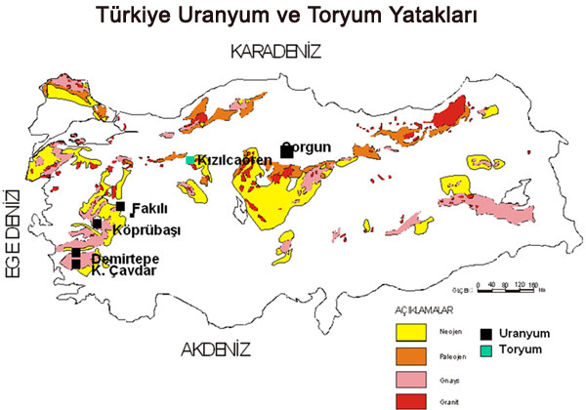
Türkiye Uranyum ve Toryum yatakları (MTA, 2017). https://www.dogadergisi.com/turkiye-uranyum-rezervleri/

Slide 14
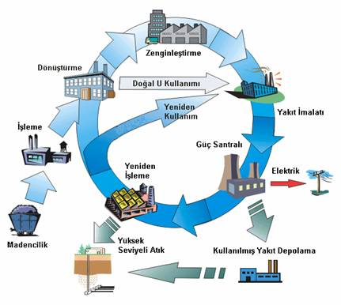
Nükleer Yakıt Döngüsü http://www.taek.gov.tr/tr/2016-06-09-00-43-55/135-gunumuzde-nukleer-enerji-rapor/837-bolum-03-nukleer-yakit-cevrimi.html (10 Mart 2019, saat 10.18).

Slide 15
Hizmetten Çıkarma Çalışmaları Devam Eden veya Tamamlanmış Bazı Reaktörler
http://www.taek.gov.tr/tr/2016-06-09-00-43-55/135-gunumuzde-nukleer-enerji-rapor/
837-bolum-03-nukleer-yakit-cevrimi.html (10 Mart 2019, saat 10.18).
Reaktör | Kapasite (MWe) | Ülke | Açıklama
Niederaicbach | 100 | Almanya | Gaz soğutmalı reaktör 1974’te kapatıldı. Tesis hizmetten çıkarıldı. Saha 1995’te kısıtsız zirai kullanım için serbest bırakıldı.
Shippingport | 60 | ABD | Hafif su soğutmalı üretken reaktör 1982’de kapatıldı. 1989’da saha kısıtsız kullanım için serbest bırakıldı.
Trojan | 1180 | ABD | PWR 1993’de kapatıldı. Buhar jeneratörleri 1995’te çıkarıldı ve bertaraf edildi. Reaktör kazanı 1999’da söküldü ve bertaraf edildi. Yapılar halen temizlenmekte fakat 2018’e kadar yıkım planlanmamakta.
Rancho Seco | 913 | ABD | PWR 1989’da kapatıldı. Tesis güvenli depolama şartlarına alındı. 23 Ekim 2009’da saha kısıtsız kullanım için serbest bırakıldı.
Chinon | 70/ 210/480 | Fransa | Üç gaz soğutmalı santral. Sonuncusu 1990’da kapatıldı. Kısmen söküldü; son söküm 50 sene sonraya bırakıldı.
Berkeley | 2x138 | İngiltere | Gaz soğutmalı reaktör 1989’da kapatıldı. Yakıt boşaltılması 1992’de tamamlandı. Tesis uzun bir süredir bakım ve onarım periyodu için hazırlanmakta.

Slide 16
Uranyum zenginleştirme tesisi, Fransa (MTA, 2017).

Slide 17
1. GÜN, SUNUMLAR
Yılmaz BEKTUR : Enerji, Nükleer Santraller ve Yer Seçimi,
Gürdal GÖKERİ : Nükleer Santraller için Yer Seçiminde Acil Durum Planlarının Uygulanabilirliğinin Değerlendirilmesi,
Şebnem UDUM : Nükleer Emniyet Açısından Nükleer Santrallerde Saha Seçimi,
Özge ÜNVER ve Cemil KOÇAR: Nükleer Santrallerde Saha Onayı, Meteorolojik Çalışmalar, Çevresel Etki ve Radyolojik Etki Değerlendirmesi,
Banu ACAR : Radyoaktif Atık Bertaraf Tesisleri için Saha Seçimi,

Slide 18
2. GÜN, SORUNLAR
İRFAN UÇAR : Akkuyu ve Nükleer Güvenliğine Dair Deneyimler ve Sorunlar,
Genel: Nükleer Santrallere Dair Yer Seçimi Sorunları,
NGS’ler için saha belirleme aşamasında lisanslama süreci ile ilgili sorunlar.

Slide 19
3. KÜRESEL İKLİM DEĞİŞİKLİĞİNİN YERKÜRE’YE VE ÜLKEMİZE ETKİLERİ
Küresel iklim değişikliklerinin Jeolojik tarihi ve sonuçları,
Günümüzdeki küresel iklim değişikliğini tetikleyen unsurlar ve nedenleri,
Küresel iklim değişikliğinin Yerküre’ye ve ülkemize olası etkileri ve sonuçları,
Küresel iklim değişikliğinin olumsuz etkilerini denetlemek üzere alınması gereken önlemler.

Slide 20
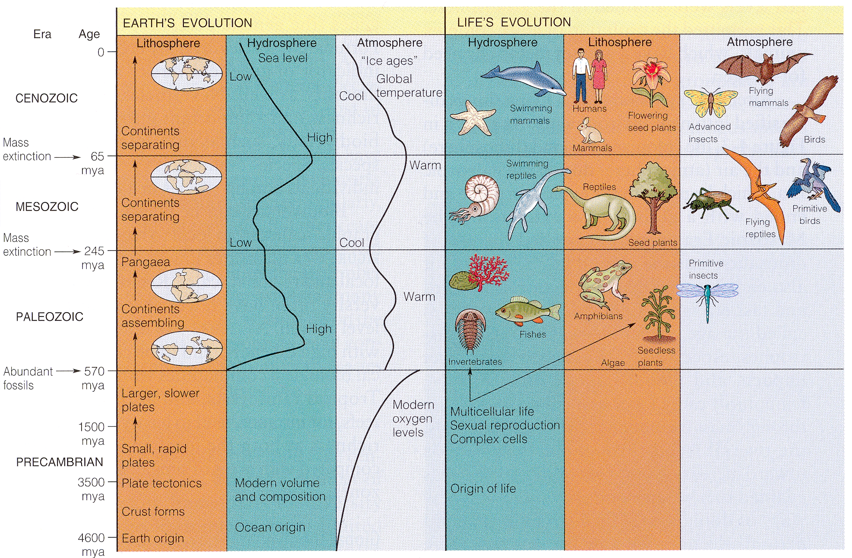
Yer’in evrimi ve Yaşamın evrimi arasındaki ilişkiler:
İklimi de içinde barındıran deniz düzeyi ve sıcaklık değişimleri (McKinney ve diğerleri, 2007).

Slide 21
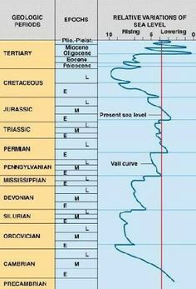
Deniz düzeyi değişiklikleri https://tr.pinterest.com/itsmedevlal/geo1/?utm_campaign=rdboards&e_t=de35e254edb04bfea03a3f34340d6716&utm_content=836473399479310144&utm_source=31&utm_term=1&utm_medium=2004 (25 Ekim 2019, saat 09.30).

Slide 22
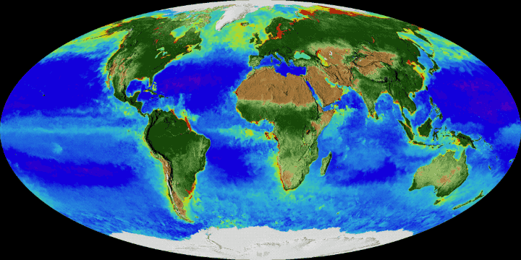
NASA’nın Yayınladığı Video Dünya’daki Dramatik İklim Değişikliğini Gözler Önüne Seriyor http://ekolojist.net/nasanin-yayinladigi-video-dunyadaki-dramatik-iklim-degisikligini-gozler-onune-seriyor/

Slide 23
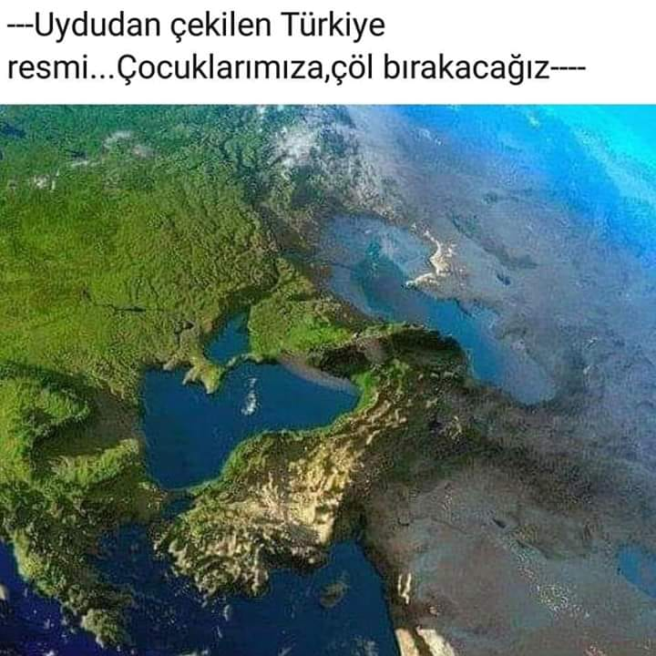
Uydudan çekilen Türkiye ve yakın dolayının görünümü, Çocuklarımıza çöl mü bırakacağız? https://www.facebook.com/photo.php?fbid=10156261967643663&set=a.163384733662&type=3&theater

Slide 24

Uydudan çekilen ve daha yakında başka bir görüntü https://www.facebook.com/KitapKoyu/photos/a.316817798488361/1204653993038066/?type=3&theater (04 Haziran 2019, saat 09.25).

Slide 25
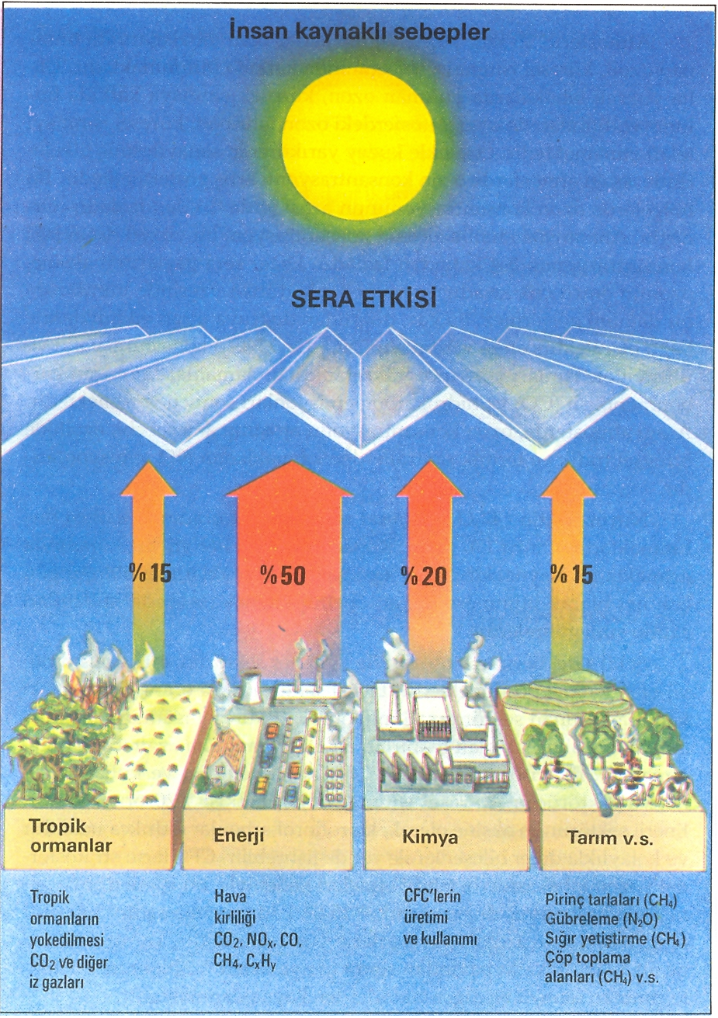
İnsan kaynaklı sera gazlarının etkilerinin sektörlere göre % oranları
(RSHM ve ATIT, 2009).

Slide 26
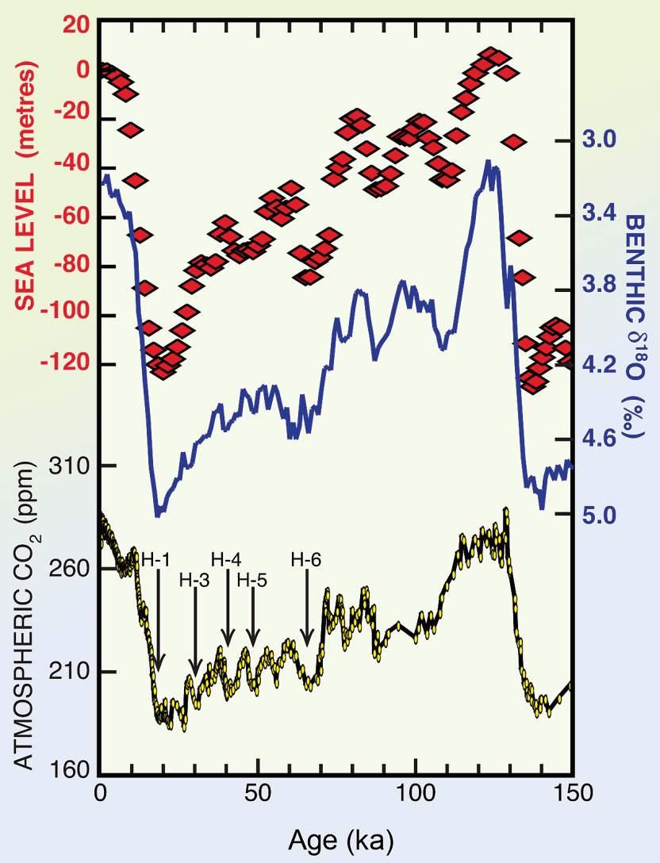
Son 150 bin yıl boyunca oluşan, deniz düzeyleri (kırmızı kareler) ile atmosferdeki CO₂
(sarımsı eğri) kayıtlarının karşılaştırılması (Broecker vd., 2015’den).

Slide 27
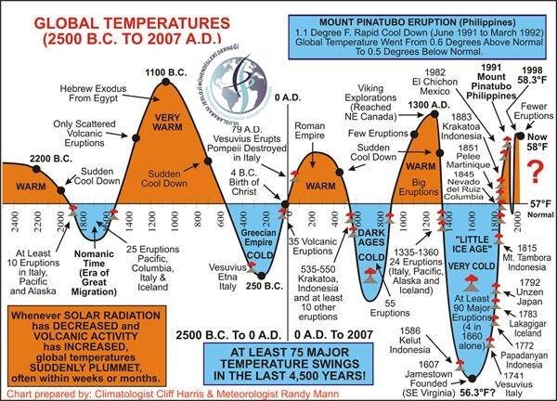
M.Ö. 2500 yılı ile M.S.2007 yılı arasındaki KÜRESEL SICAKLIK SALINIMLARI..
(https://www.nativevillage.org/Messages%20from%20the%20People/Global%20Temperatures.htm).

Slide 28
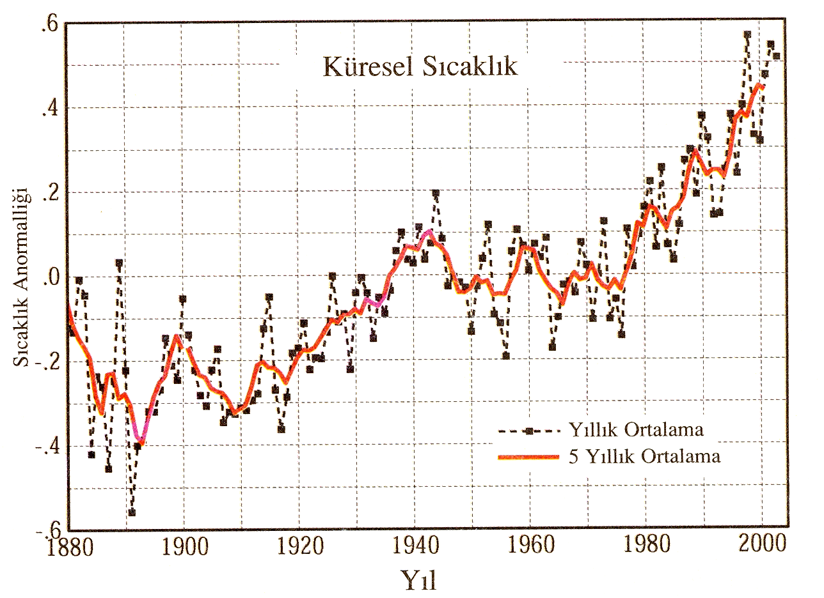
Sanayi devrimiyle birlikte oluşan küresel ortalama sıcaklık değişikliği (https://www.isa-sari.com/yeryuzundeki-sicaklik-artisi-kuresel-isinma/
30 Temmuz 2019, saat 10.20).

Slide 29
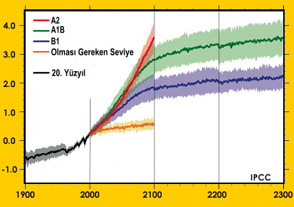
Gelecekteki iklim senaryoları https://www.mgm.gov.tr/genel/meteorolojiyegir.aspx?s=19
30 Temmuz 2019, saat 10.45).

Slide 30
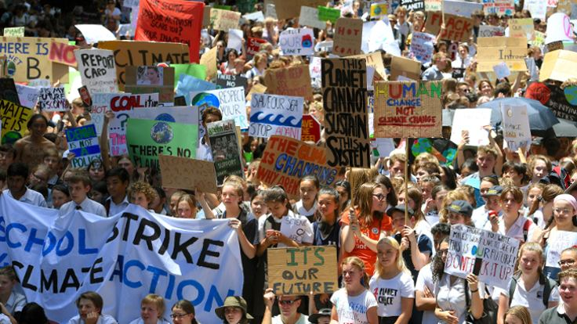
Dünya’da binlerce öğrenci gelişen iklim değişikliğini protesto için okula gitmedi. https://www.gazeteduvar.com.tr/dunya/2018/12/01/avustralyada-ogrenciler-iklim-degisikligi-eylemi-icin-okulu-kirdi/

Slide 31
1. GÜN, SUNUMLAR
İsmail KÜÇÜK : Değişen İklim ve Algı Yönetimi
Murat Sungur BURSA: İklim Ne Zaman Değişmedi Ki?
M. Akif SARIKAYA : İklim Değişikliğinin Jeolojik Tarihi
Cengiz YILDIRIM : Türkiye Kıyılarında Göreceli Deniz Seviyesi Değişimleri: İklimsel ve Tektonik Çıkarımlar
Nurdan ŞAHİN DEMİRBAĞ : İklim Değişimi ve Tarım
Çağatay GÜLER : İklim Değişikliği ve Sağlık

Slide 32
2. GÜN, SORUNLAR
Jeoloji tarihi boyunca yaşanan önemli küresel iklim değişikliklerine ve bu değişikliklerin doğal yaşama etkilerine dair kayıtlar nelerdir?
Günümüzdeki küresel iklim değişikliğini tetikleyen ve jeoloji tarihi boyunca yaşanan iklim değişikliklerinden ayıran unsurlar nelerdir?
Küresel iklim değişikliğinin Yerküre’ye ve ülkemize olası etkilerini tanımlamak için neler yapılmalıdır?
Küresel iklim değişikliğinin ülkemize olumsuz etkilerini denetlemek üzere alınması gereken önlemler nelerdir?

Slide 33
SONUÇLAR
II. Çevre Jeolojisi Çalıştayı’nın amacı, belirlenen her üç konuyu tüm boyutlarıyla dengeli bir şekilde irdelerken, toplumun da ilgili konulara objektif ve bilimsel bir şekilde bilgilendirilmesine katkıda bulunmaktır.
Seçilen konulara, ülkenin enerji politikaları ve geleceği açısından bakıldığında, seçilen bu konuların birbiriyle örtüşen hususları da kapsadığı görülmektedir.
Dolayısıyla söz konusu konulara farklı ve bütünsel açıdan da bakabilme olanağını da yakalama şansı vardır.
Böylece bilgiye dayalı, gerçekçi ve akılcı değerlendirmelerin önünü açarak, seçilen konulara yönelik yeni arayışları da ortaya koymak mümkündür.

Slide 34
Çevre Jeolojisi’nin hedefi, çevresel değişimin izlenmesi ve yönetimidir. Gerçekleştirilen her faaliyet, çevrede mutlaka bir değişime yol açar.
Bu değişim, Çevre Jeolojisi’nin birikimlerinden
de yararlanarak çok disiplinli bir çabayla değerlendirilebilir.
Çünkü, çevresel değişim, kaçınılmaz olarak jeolojik ortamda başlar. Dolayısıyla çevre jeolojisinin birikimlerinden yararlanarak,
söz konusu değişimi önceden kestirmek mümkündür.
Bu çabayı, doğa ve çevrenin korunmasına emek veren diğer meslektaşlarla, sizlerle paylaşmak istiyoruz. Çünkü böylesi bir paylaşımın daha nesnel veriler üreteceğine inanıyoruz.

Slide 35
SONUÇ BİLDİRGESİ
II. Çevre Jeolojisi Çalıştayı’nın çevrenin korunmasına katkısını tanımlayan;
gelecekte ele alınacak konuları belirleyen ve bundan sonra
yapılacak çalışmaların önünü açan,
sunulan konulara ilgi duyan herkese,
yararlanabileceği bir başvuru kaynağının ortaya koyulması.

Slide 36
Konu başlıkları ele alınırken,
gereksinim duyulan sınırlamalar ve bilgiler,
ulusal çevre mevzuatının yanı sıra,
BM Çevre Örgütü (UNEP),
ABD’nin EPA Örgütü ve
Avrupa Çevre Ajansı (AÇA)
gibi kurumların birikimlerden eleştirel düzeyde
yararlanarak hazırlanmasında yarar vardır.

Slide 37
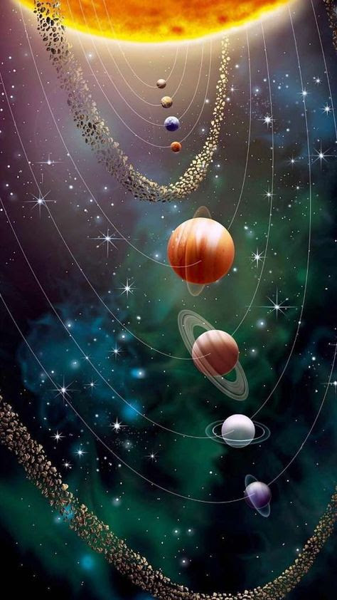
Ceraphina Bisset, cool stuff panosuna kaydetti. https://tr.pinterest.com/pin/633387433978270/?utm_campaign=category_pp&e_t=25810b12cf854bd59904f216214c9ab2&utm_content=633387433978270&utm_source=31&utm_term=10&utm_medium=2012 (17 Mayıs 2019, saat 09.45).

Slide 38

Dünya, üzerinde yaşayabileceğimiz biricik YER. https://tr.pinterest.com/pin/643522234230834978/?nic=1 (17 Ekim 2019, saat 20.29).

Slide 39
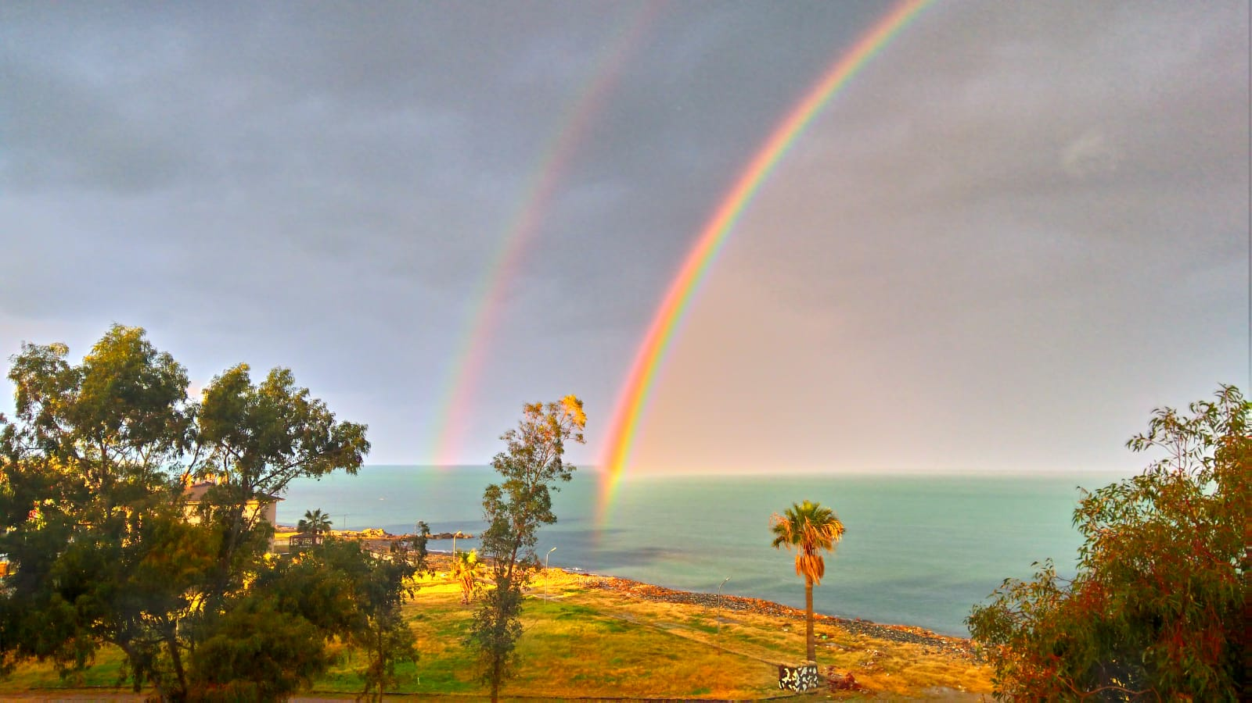

Slide 40
Kirlenmeden ve kirletmeden
barış içinde eşit, özgür, adil ve aydınlık bir dünya; bağımsız ve demokratik bir Türkiye dileğiyle…
BİLİMLE, EMEKLE, İNATLA, UMUTLA…
TEŞEKKÜRLER

